Slide 1
ارائه دهنده : نور محمد صوفیانی
استاد راهنما : جناب آقای مهندس عباس زاده
Active Directory موضوع :

Slide 2
Active Directory
یک دایرکتوری مجموعه های ذخیره‌شده از اطلاعات درباره‌ی اشیایی است که به نوعی با یکدیگر مرتبطند. یک سرویس دایرکتوری تمامی‌اطلاعاتی را که برای استفاده و مدیریت این اشیا لازم است، در یک محل متمرکز ذخیره نموده و بدین ترتیب نحوه‌ی یافتن و مدیریت این منابع را تسهیل می‌بخشد.

Slide 3
Domain , Workgroup تفاوت
مراحل Login کردن به سیستم و تائید صحت پسورد و نام کاربری در Domain و Workgroup متفاوت است . یک کاربر در دو حالت میتواند به صورت Local به سیستم Login کند . حالت اول به کامپیوتری که عضو Workgroup باشد و حالت دوم به کامپیوتری که عضو Domain باشد.

Slide 4
Active Directory ویژگی‌های
ذخیره‌ی متمرکز داده (Centralized data store)
مقیاس پذیری (Scalability)
قابلیت توسعه (Extensibility)
قابلیت مدیریت (Manageability)
استفاده و تمرکز بر سیستم نام‌گذاری دامنه (Integration with Domain Name System)
مدیریت تنظیمات سرویس گیرنده (Client configuration management)
مدیریت بر مبنای سیاست (Policy-based administration)
تکرار اطلاعات (Replication of information)
شناسایی ایمن و انعطاف پذیر (Flexible, secure authentication and authorization)
برنامه‌ها و زیرساختارهای مبتنی بر دایرکتور

Slide 5
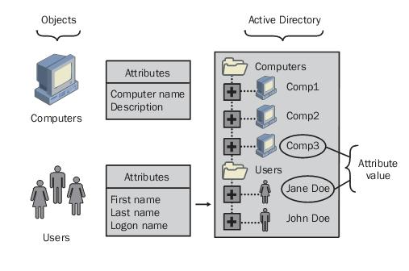
Active Directory اشیای موجود در
هر داده‌ای که در Active Directory ذخیره می‌شود، به صورت اشیایی (Objects) متفاوت سازمان می‌یابد. یک شئ مجموعه مجزایی از صفات است که منابع شبکه را مشخص می‌کند. صفات، خصوصیات اشیای موجود در یک دایرکتوری را شامل می‌شود.

Slide 6
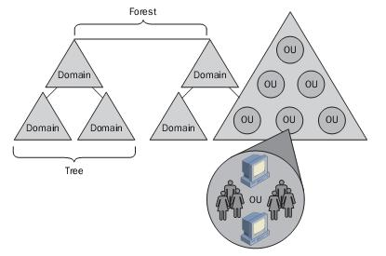
Active Directory اجزا در
برای ایجاد یک ساختار دایرکتوری، اجزای زیادی مورد نیاز است. این اجزا به دو دسته‌ی منطقی و فیزیکی تقسیم می‌شوند
اجزای ساختار فیزیکی :
(DC)Domain Controller
(Physical)سایتها
اجزای ساختار منطقی :
(Object)اشیاء
(Domains)دامنه ها
(Organizational Units)واحدهای سازمانی
(Trees)درخت ها
(Forests)جنگل ها

Slide 7
Object اشیاء
Object اساسی ترین جزء ساختار منطقی اکتیو دایرکتوری می باشند و ارائه کننده ی Userها و منابع موجود در شبکه همچون کامپیوترها و پرینترها می باشد.به عبارتی دیگر هر منبع و یا کاربر یک Object محسوب می شود.

Slide 8
Domain دامنه
Domain هسته اصلی و مرکزی ساختار منطقی اکتیو دایرکتوری محسوب می شود.
Domain سه وظیفه اصلی را برعهده دارد : به عنوان یک محدوده جهت مدیریت منابع محسوب می شود ، مدیریت منابع و Securityهای اعمال شده بر آنها کمک می کند و در نهایت به عنوان یک واحد جهت عملیات Replication مورد استفاده قرار می گیرد.

Slide 9
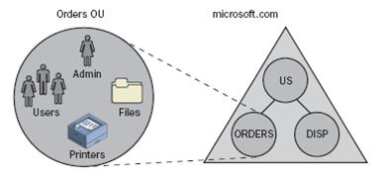
Organization Unit واحدهای سازمانی
یکی دیگر از قسمت های Logical در اکتیو دایرکتوری ، بخش Organization Unit یا به اختصار OU می باشد . با استفاده از OU می توان Objectها را درون گروهی خاص تقسیم بندی نمود که این عمل مدیریت را آسان می کند
شکل : استفاده از OU برای به عهده گرفتن وظایف مدیریتی

Slide 10
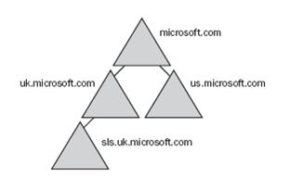
Tree درخت
در صورتی که Domain های موجود در یک ساختار درختی کنار هم قرار بگیرد اصطلاحا یک Tree یا درخت را تشکیل خواهند داد. . در صورتی که دامین دوم به دامین اول متصل شود این دامین به عنوان Child Domain یا دامین فرزند نامگذاری خواهد شد.

Slide 11
Forest جنگل
هنگامی که مجموعه ای از Tree ها در یک ساختار درختی در کنار هم قرار می گیرند ، تشکیل یک Forest یا جنگل را می دهند . اولین Domain ای که در Forest ساخته می شود Forest Root Domain نام دارد و نام آن را به عنوان نام Forest محسوب خواهد شد.

Slide 12
ساختار فیزیکی در Active Directory
در Active Directory ساختار منطقی جدا شده است . ساختار منطقی به منظور سازماندهی و مدیریت کاربران ، گروه ها و منابع موجود در شبکه مورد استفاده قرار می گیرد. ساختار فیزیکی امکان بهینه سازی و مدیریت ترافیک شبکه را برای شما ایجاد خواهد کرد.

Slide 13
Domain Controller
Domain Controller یا DC کامپیوتری در شبکه می باشد که Active Directory بروی فعال است و از سیستم عامل ویندوز 2000 سرور ، 2003 سرور و یا 2008 سروراستفاده می کند.
Domain
All Domain Controllers is same domain
Replicate of all the objects in the Domain
Configuration
All Domain Controllers in forest
The forest topology
All Domain Controllers in forest
Schema
Forest – Wide schema
Specified Domain controller
Application
Objects unrelated to security used by application

Slide 14
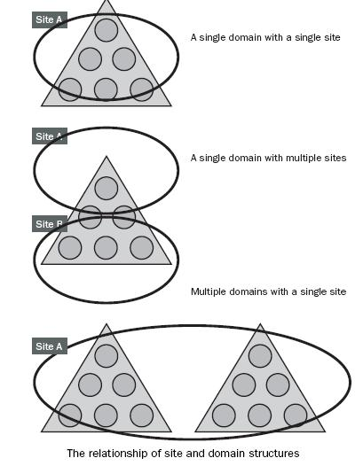
Site
یک سایت اصطلاحا به مجموعه ای از کامپیوترها گفته میشود که با سرعت بالا و به صورت بدون قطع شدن با هم ارتباط هستند.بعد از ایجاد یک سایت ، Pc های درون آن به طور مرتب با هم در ارتباط خواهند بود و این عمل باعث خواهد شد که Latency به حداقل برسد.

